Slide 1
2004 - КОМИТЕТУ РСПП 15 ЛЕТ - 2019
г. Астана, 25 февраля 2011 г.
РОЛЬ СТАНДАРТИЗАЦИИ В ЦИФРОВОЙ ТРАНСФОРМАЦИИ
А.Н.ЛОЦМАНОВ
Первый заместитель Председателя Комитета РСПП
по техническому регулированию, стандартизации и оценке соответствия
Председатель Совета по техническому регулированию и стандартизации при Минпромторге России
WWW.RGTR.RU RGTR@RSPP.RU

Slide 2
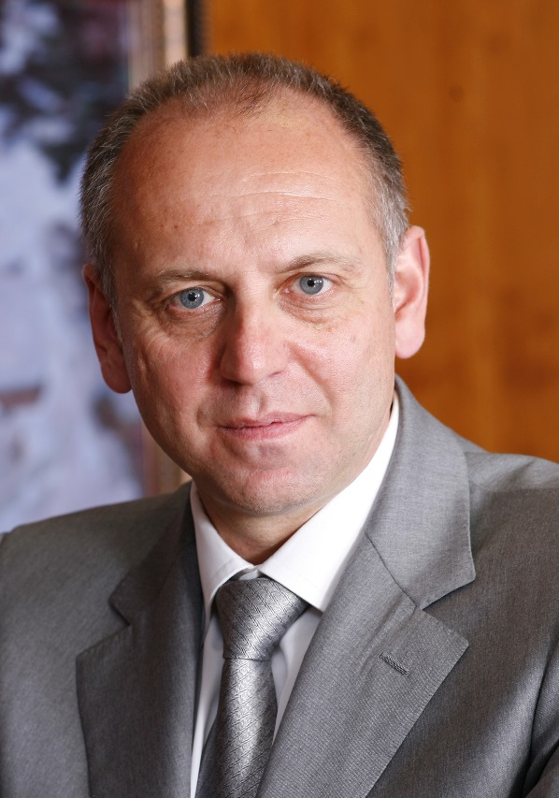
РАБОТА КОМИТЕТА РСПП ПО ТЕХНИЧЕСКОМУ РЕГУЛИРОВАНИЮ, СТАНДАРТИЗАЦИИ И ОЦЕНКЕ СООТВЕТСТВИЯ
Комитет создан в 2004 году.
В работе Комитета РСПП принимает участие более 2500 экспертов из всех отраслей промышленности.
Работа Комитета РСПП позволяет промышленности:
Активно участвовать в разработке технических регламентов и нормативных правовых документов.
Вырабатывать консолидированное мнение различных отраслей по вопросам технического регулирования, стандартизации и оценки соответствия.
Осуществлять взаимодействие промышленных ассоциаций с органами государственной власти.
Расширять международное сотрудничество в области технического регулирования и стандартизации.
Д.А. ПУМПЯНСКИЙ
Член Бюро Правления РСПП,
Руководитель Комитета, Председатель
Совета директоров ПАО «ТМК»
Notes:
Комитет РСПП по техническому регулированию, стандартизации и оценке соответствия был образован в 2004 году. Бессменным Председателем Комитета является Дмитрий Александрович Пумпянский - Член Бюро Правления Российского союза промышленников и предпринимателей, председатель совета директоров ПАО «Трубная металлургическая компания».
В настоящее время в его составе работает более 2000 экспертов от предприятий и организаций из всех отраслей промышленности, представляющих все регионы России, а также страны Евразийского экономического союза. В том числе экспертов из представительств европейских компаний, работающих в России.
Они принимают самое активное участие в обсуждении проектов технических регламентов, постановлений Правительства и федеральных законов в области технического регулирования и стандартизации, в разработке и обновлении национальных и межгосударственных стандартов.
2

Slide 3
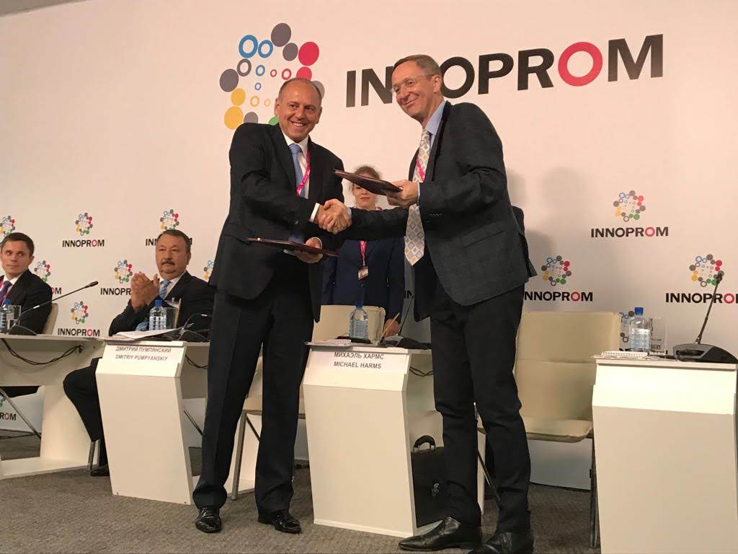
СОЗДАНИЕ СОВЕТА ПО ТЕХНИЧЕСКОМУ РЕГУЛИРОВАНИЮ И СТАНДАРТИЗАЦИИ ДЛЯ ЦИФРОВОЙ ЭХКОНОМИКИ Форум «Иннопром - 2018», 10 июля 2018 г.
Подписание соглашения РСПП - Восточный Комитет германской экономики

Slide 4
СТРУКТУРА СОВЕТА ПО ТЕХНИЧЕСКОМУ РЕГУЛИРОВАНИЮ И СТАНДАРТИЗАЦИИ
ДЛЯ ЦИФРОВОЙ ЭКОНОМИКИ
РУКОВОДСТВО ПРОЕКТОМ
Российская сторона
Д.А. Пумпянский
Немецкая сторона
Б Дамен (B. Dahmen)
РАБОЧИЕ ГРУППЫ
1 Инфраструктура качества
2 Цифровая Трансформация
РАБОЧАЯ ГРУППА1
«Инфраструктура качества»
РАБОЧАЯ ГРУППА 2
«Технические регламенты»
ГОРИЗОНТАЛЬНЫЕ АСПЕКТЫ
ВЕРТИКАЛЬНЫЕ ПРИЛОЖЕНИЯ
Стандартизация
Строительные материалы
Структурные шаблоны, Интероперабельность и интернет вещей
Умные сети для электроснабжение
Аккредитация
Железнодорожный транспорт
Онтология и семантика
BIM-технологии
Оценка соответствия
Машиностроение
Кибербезопасность
Умное производство
Надзор за рынком
4
Notes:
4

Slide 5
СОВЕТ ПО ТЕХНИЧЕСКОМУ РЕГУЛИРОВАНИЮ И СТАНДАРТИЗАЦИИ ДЛЯ ЦИФРОВОЙ ЭКОНОМИКИ
Бизнес:
Органы власти:
Росстандарт
Notes:
5

Slide 6
ЭКСПЕРТЫ СОВЕТА.
С Российской стороны:
Более 60 экспертов из заинтересованных органов власти, и 30 различных компаний, представляющих в том числе ИТ-отрасль
С Немецкой стороны:
Более 40 экспертов как из органов власти ФРГ, так из крупных немецких компаний.
И этот список постоянно растет….

Slide 7
Завершена первая фаза организации работы Совета по техническому регулированию и стандартизации для цифровой экономики:
- За год проведено 13 совместных мероприятий в России и Германии.
Это двусторонние встречи и совместные конференции в Берлине, Ганнновере, Москве, Санкт – Петербурге и Екатеринбурге.
- Сформированы рабочие группы по 13 направлениям и определена тематика их совместной работы. В состав рабочих групп вошло более 100 экспертов от ведущих компаний с обеих сторон.
- Проект поддержан Минпромторгом России, Министерством экономики и энергетики Германии, Росстандартом, DIN (орган по стандартизации Германии), DAAKS(орган по аккредитации Германии), Росаккредитацией и DKE (орган по стандартизации Германии в области электротехники и цифровых технологий).
Делегация Совета посетила завод Фольксваген в рамках визита на Ганновер-мессе.
ДАЛЬНЕЙШЕЕ РАЗВИТИЕ ПРОЕКТА ПОСЛЕ ЗАВЕРШЕНИЯ ЕГО ПЕРВОЙ СТАДИИ

Slide 8
ОСНОВНЫЕ НАПРАВЛЕНИЯ РАБОТЫ СОВЕТА В 2019-2020 ГОДАХ:
1. Совместная работа над стандартами для «Индустрии 4.0».
Для работы Российской и Германской промышленности по единым стандартам необходимо обеспечить доступ российских специалистов к разработке стандартов для «Индустрии 4.0» в Германии.
2. Разработка классификатора продукции, на основе международных систем, таких как стандарт Ecl@ss.
3. Проведение сличительных испытаний продукции и гармонизация вопросов оценки соответствия.
4. Использование инструментов стандартизации при внедрении и использовании BIM-технологий, которые являются важным элементом цифровой экономики.
5. Создание нормативной базы и стандартов для высокоскоростного железнодорожного транспорта.

Slide 9
РАБОЧИЕ ГРУППЫ. ОСНОВНЫЕ НАПРАВЛЕНИЯ РАБОТЫ.
СТАНДАРТИЗАЦИЯ
Единые подходы к организации работы технических комитетов
ИНФРАСТРУКТУРА
КАЧЕСТВА
Общие вопросы
АККРЕДИТАЦИЯ
Изучение механизмов нотификации и добровольной сертификации в Германии
ОЦЕНКА СООТВЕТСТВИЯ
Обеспечение баланса на рынке до и после внедрения управления продукцией, как условие для либерализации рыночного потенциала.
НАДЗОР ЗА РЫНКОМ
Пробные испытания рентгеновской пленки для неразрушающего контроля при производстве нефтегазового оборудования

Slide 10
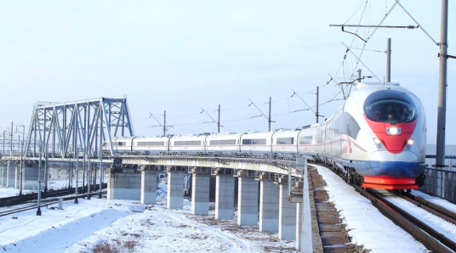
РАБОЧИЕ ГРУППЫ. ОСНОВНЫЕ НАПРАВЛЕНИЯ РАБОТЫ
ИНФРАСТРУКТУРА
КАЧЕСТВА
Технические регламенты
СТРОИТЕЛЬНЫЕ МАТЕРИАЛЫ
Стандартизация и сертификация продукции для промышленности строительных материалов.
ЖЕЛЕЗНОДОРОЖНЫЙ ТРАНСПОРТ
Гармонизация технических регламентов ЕАЭС и Директив ЕС в области железнодорожного транспорта, гармонизация схем оценки соответствия продукции.
МАШИНОСТРОЕНИЕ
Обеспечение возможности доступа на рынок для немецких и российских производителей и инжиниринговых компаний путем улучшения взаимного признания испытаний.

Slide 11
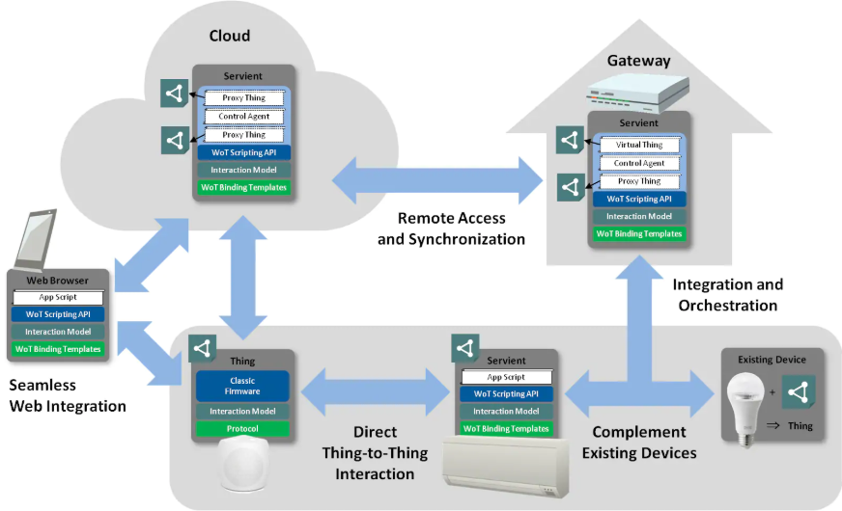
РАБОЧИЕ ГРУППЫ. ОСНОВНЫЕ НАПРАВЛЕНИЯ РАБОТЫ
ЦИФРОВАЯ ТРАНСФОРМАЦИЯ
Вертикальные аспекты
АРХИТЕКТУРНЫЕ ШАБЛОНЫ
Общее понимание основных рамок стандартизации для «Smart-X» и «IoT»
ОНТОЛОГИЯ И СЕМАНТИКА
Возможность разработки классификаторов с использованием немецкого стандарта eCl@ss
КИБЕРБЕЗОПАСНОСТЬ
Определить и сравнить соответствующие регламенты по IТ-/ CyberSec в ЕС/Германии и ЕАЭС/РФ

Slide 12
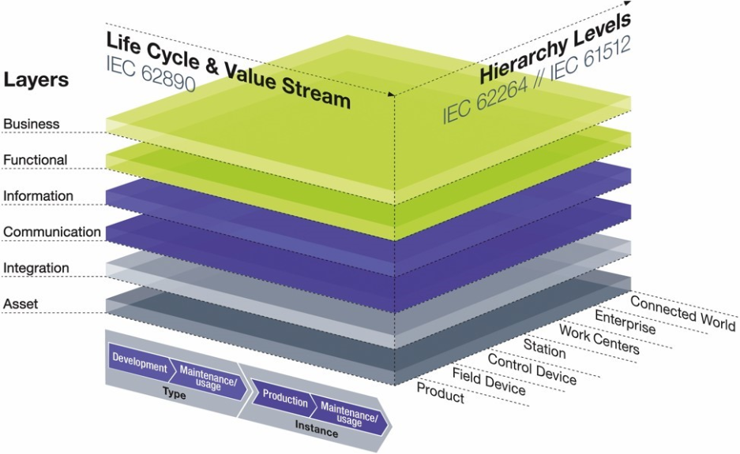
РАБОЧИЕ ГРУППЫ. ОСНОВНЫЕ НАПРАВЛЕНИЯ РАБОТЫ
ЦИФРОВАЯ ТРАНСФОРМАЦИЯ
Горизонтальные аспекты
УМНЫЕ СЕТИ
Обзор стандартов и правил, касающихся повышения надежности цифровой системы электроснабжения
BIM-технологии
Обмен опытом в области BIM-технологий
УМНОЕ ПРОИЗВОДСТВО
Сотрудничество с немецкой инициативой «Industrie 4.0» в части стандартизации.
Внедрение системы RAMi4.0 , на основе стандарта DIN SPEC 91345

Slide 13
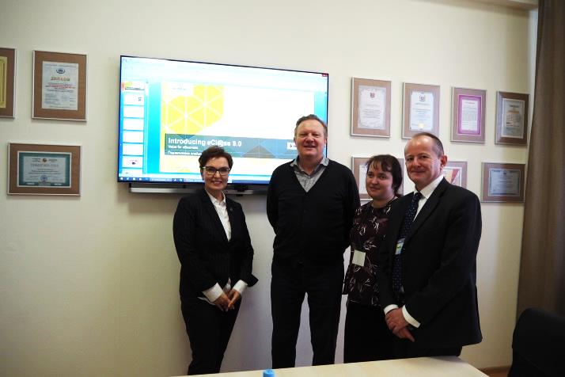
СОЗДАНИЕ ЕДИНОГО КЛАССИФИКАТОРА ПРОДУКЦИИ С ИСПОЛЬЗОВАНИЕМ СТАНДАРТА «еCl@ss» 17 АПРЕЛЯ, САНКТ-ПЕТЕРБУРГ, ОФИС КОМПАНИИ «КОДЕКС»
Для созданий цифровой экономики в Российской Федерации необходим единый классификатор промышленной продукции.
Обсужден вопрос применения стандарта eСl@ss, систему каталогизации продукции, применяемой в СИМЕНС АГ, принципы работы стандарта eСl@ss в сравнении с другими подобными системами – IDEA, GPC, ETIM, показал особенности концепции отраслевой семантики на основе стандарта для германской платформы «Индустрия 4:0».
Принято решение:
Включить в план работы рабочей группы 3.2 «Онтология и семантика» необходимость разработки рекомендаций по применению стандарта eСl@ss в России.
Изучить возможность использования стандарта eCl@ss в России.
Вопрос создания российской системы классификации продукции для цифровой экономики с использованием стандарта eCl@ss будет обсужден 09 июля 2019 г. на открытой сессии Комитета РСПП «Стандартизация для цифрового производства» в рамках форума «Иннопром 2019».

Slide 14
РАБОЧИЕ ГРУППЫ ПЛАТФОРМЫ ИНДУСТРИИ 4.0 В ГЕРМАНИИ
№ 1 Эталонная архитектура, стандарты и нормы
№ 2 Сценарии применения технологии
Без ИТ стандартов создать Платформу Индустрия 4.0 невозможно
Это общегосударственная задача
№ 3 Безопасность сетевых систем
№ 4 Правовая база
№ 5 Работа, образование и профессиональная подготовка
№ 6 Цифровые бизнес модели в промышленности 4.0
14

Slide 15
ИСПОЛЬЗОВАНИЕ ИТ СТАНДАРТОВ В РОССИИ
Из них в России принято
< 5-7%
Сегодня в мире применяется 3000 международных
ИТ стандартов

Slide 16
ВИЗИТ РОССИЙСКОЙ ПРОМЫШЛЕННОСТИ В АВСТРИЮ
21 –24 октября 2019, г.Вена
В ПРОГРАММЕ ВИЗИТА
3^{ий} конгресс «Интернет вещей»
Ключевые темы:
Искусственный интеллект.
Законодательные рамки для ИТ-технологий.
Информационные технологии в промышленности: открытые инновации и бизнес-модели.
«Умная мобильность».
Интернет вещей и риск менеджмент.
Посещение Центра инновационного тестирования кибер-физических систем TUV Austria
Лаборатория Индустрия 4.0 – взаимодействие роботов и людей, интернет вещей;
Лаборатории качества и надежности железнодорожных перевозок (TVFA).
Лаборатория неразрушающего контроля / электромагнитного и акустического воздействия;
По организационным вопросам участия обращаться:
Тел : +7 (495) 730-73-16, +7 (916) 972 83 87, e-mail: KarmancevaEV@cbtc.ru

Slide 17
СХЕМА ВЗАИМОДЕЙСТВИЯ
СПАСИБО
ЗА ВНИМАНИЕ!
(495) 663-04-50
RGTR@RSPP.RU
www.RGTR.RU
Наша страница в Facebook: https://www.facebook.com/www.RGTR.ru/

